Slide 1
Contextualização da Política de Assistência Social Socialques

Slide 2
Política Habitacional
As cidades em Santa Catarina, não diferentes do contexto brasileiro, são bastante diferenciadas pelo seu porte, densidade populacional, atividades econômicas e formação social e cultural.
Em SC, 224 Municípios (75%) dos 295 Municípios tem até 20mil habitantes, conforme dados que seguem:

Slide 3
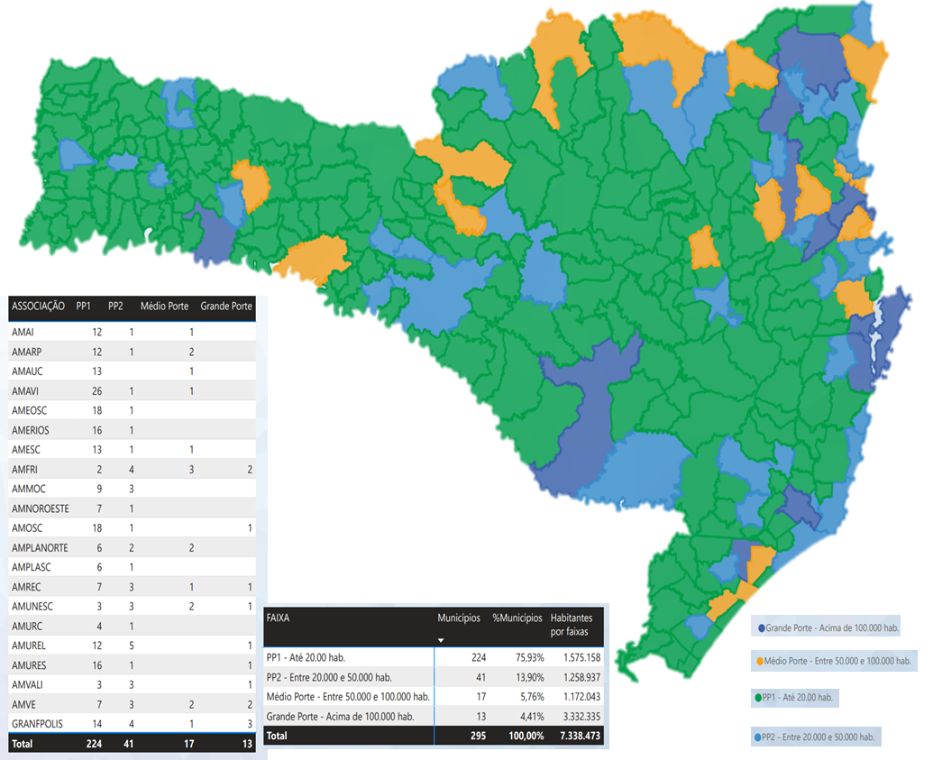
Característica dos Municípios Catarinenenses

Slide 4
Ocorre que as cidades brasileiras e em Santa Catarina, cresceram marcadas pela ausência de planejamento urbano e/ou pelo favorecimento dos interesses das elites dominantes, permeadas de contradições e de desigualdades sociais as cidades são frutos dos déficits sociais acumulados, por décadas de governos descomprometidos com os interesses da maioria da população.
Os contrastes sociais e a dinâmica populacional estão intimamente relacionados com o processo econômico estrutural, especialmente nos municípios de médio e grande porte. Nessas cidades se produz e reproduz as desigualdades sociais, através de um intenso processo de precarização das condições de vida, com o crescimento do desemprego e do trabalho informal (sem seguridade social), a presença da violência e do crime organizado, a fragilização dos vínculos sociais, que somados à maneira como as cidades foram constituídas, expõem as famílias e indivíduos a situações de risco e vulnerabilidade sociais.

Slide 5
A grande maioria da população convive com a insegurança social e de renda, com a falta de acesso a equipamentos e serviços públicos, com moradias precárias e distantes do trabalho, com muitas horas perdidas no transporte de baixa qualidade, com congestionamentos, poluição, poucas áreas verdes e de lazer e ainda com a violência urbana. Esse quadro é revelador das diferenças, das desigualdades sociais e do modelo concentrador de riqueza e poder que fazem parte da formação histórica do País. Realidade habitacional essa a qual precisamos reestruturar e avançar no país e aqui em Santa Catarina, não diferente.

Slide 6
Diante desse cenário que revela os desafios e responsabilidades do Poder Público Municipal, o Colegiado Estadual de Habitação, Regularização Fundiária e Direito à Cidade, vinculado à FECAM e às 21 Associações de Municípios do Estado de Santa Catarina, apresenta orientações sobre a política habitacional, alertando para a responsabilidade histórica dos prefeitos(as) no planejamento, execução e fiscalização da Política Pública Habitacional.
A FECAM e as Associações de Municípios com o apoio do CAU/SC, elaboraram essa Nota Técnica, que orienta as gestões municipais sobre a estruturação da Política Pública e da Regularização Fundiária no âmbito dos Municípios.
Regionalização de Serviços de Média e Alta Complexidade

Slide 7
Seguranças Afiançadas pelo SUAS

Slide 8
ITENS DA NOTA TÉCNICA
2.Cidadaes e Territórios
3. Política Nacional de Habitação de Interesse Social
Princípios da Política Nacional de Habitação (PNH)
Objetivos específicos da PNH
Sistema Nacional de Habitação
4. Conselho de Habitação, Plano Municipal e Fundo Municipal de Habitação
5. Regularização Fundiária
6. Orientação para Estrutura de Referência para a Política de Habitação junto aos Municípios Catarinenses
7. A intersetorialidade entre as Políticas Públicas
8. Considerações Finais

Slide 9
DESTAQUE DA NOTA TÉCNICA

Slide 10
DESTAQUE DA NOTA TÉCNICA
Figura 2: Estrutura da Política Municipal de Habitação.

Slide 11
DESTAQUE DA NOTA TÉCNICA
Figura 3: Equipe Técnica Mínima na Política de Habitação por tipo de município.

Slide 12
DESTAQUE DA NOTA TÉCNICA
Figura 4: Estrutura da Organização da Secretaria de AS, quando essa conta com a Política Municipal de Habitação.

Slide 13
DESTAQUE DA NOTA TÉCNICA
Arquiteto e Urbanista / Engenheiro
Advogado
Coordenador/
Secretário
Administrativo
Assistente Social
Figura 5: Trabalho Interdisciplinar na Política Habitacional.

Slide 14
INTERSETORIALIDADE NA HABITAÇÃO
No âmbito dos Municípios a intersetorialidade e a atuação integrada das diferentes áreas técnicas o acesso a garantia de direitos é fundamental.
Junqueira e Inojosa (1997) definem intersetorialidade na gestão pública como a “articulação de saberes e experiências no planejamento, realização e avaliação de ações para alcançar efeito sinérgico em situações complexas, visando o desenvolvimento social, superando a exclusão social” (p. 24).
Trata-se de uma nova lógica para a gestão da cidade, de decisão política de redirecionar a ação pública, buscando superar a fragmentação e considerando o cidadão na sua totalidade.

Slide 15
CONSIDERAÇÕES FINAIS
A FECAM compõe o CONSELHO GESTOR DO FUNDO DE HABITAÇÃO POPULAR DO ESTADO DE SANTA CATARINA – CGFUNDHAB
A FECAM, por meio do Colegiado Estadual de Habitação, Regularização Fundiária e Direito a Cidade, orienta as Associações de Municípios a avançarmos na constituição dos Colegiados Regionais de Habitação e assessoramento das Associações nesta Política Pública, sendo que é uma das áreas em que há interesse de ampliação em investimentos da Gestão Pública.
Para esse trabalho contamos com a parceria e apoio do CAUSC.

Slide 16
Diretoria: Milena Lopes, Prefeita de Vargem e Presidente da FECAM
Juliana Demarchi Diretora Executiva da FECAM
Adriano Caldas, Coordenador-Geral
Assessora em Habitação: Janice Merigo, Assessora em Políticas Públicas da FECAM

